Slide 1
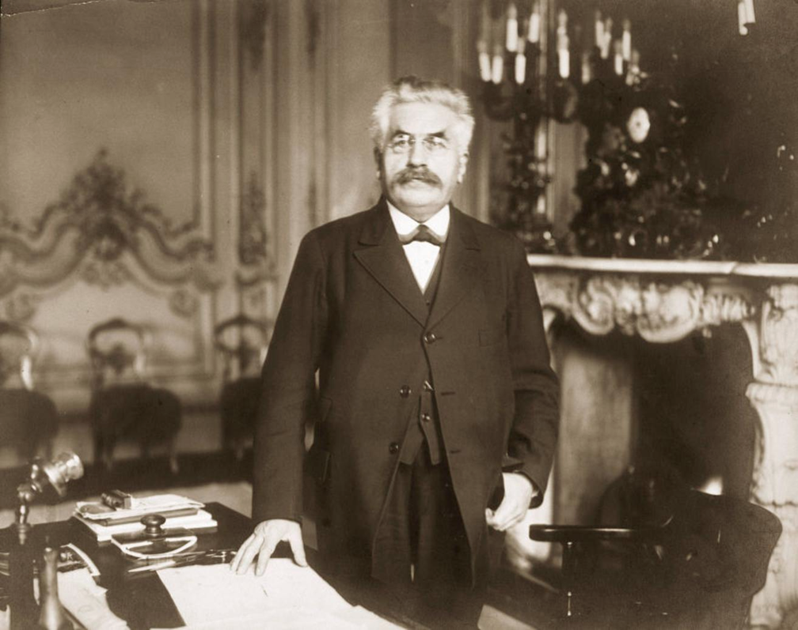
CLEMENCEAU et Millerand,
« le Tigre et le Sanglier »
Colloque
du 15 et 16 novembre 2024
au Sénat

Slide 2
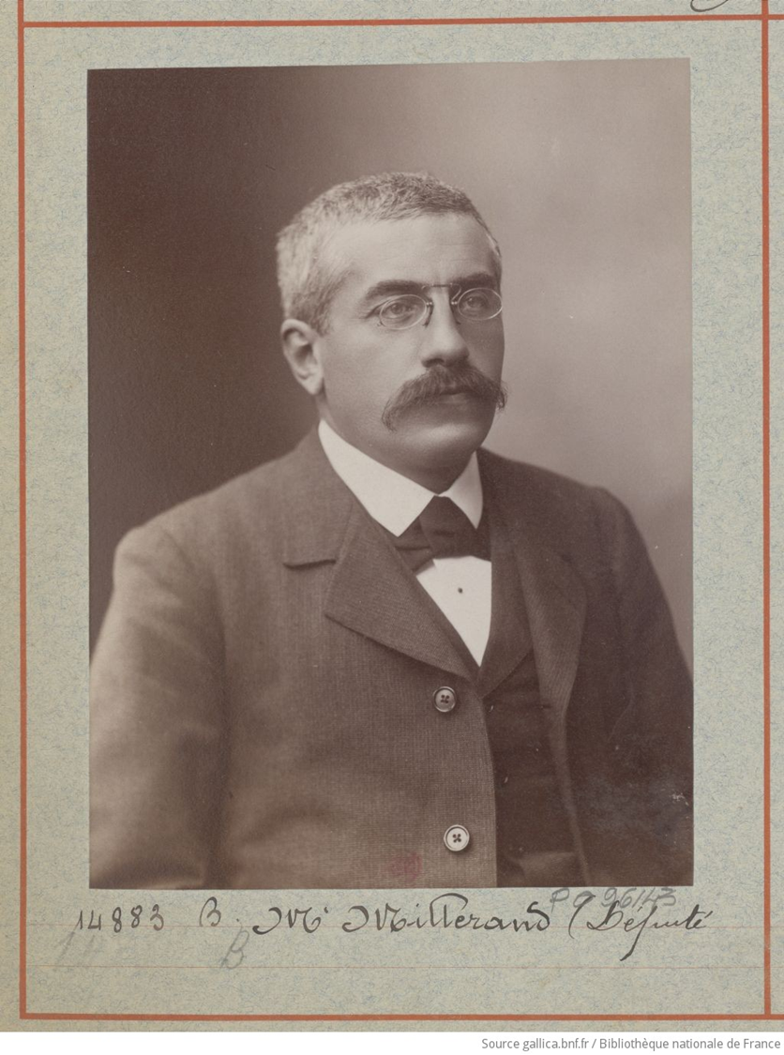
Portrait d’Alexandre Millerand, député, vers 1890.

Slide 3
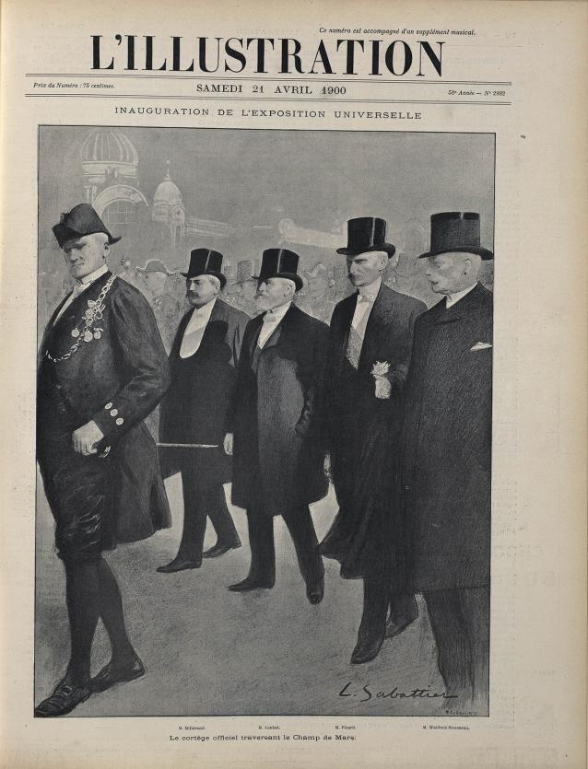
 |  | Paris. L'Illustration, 1900. Inauguration de l'exposition universelle, le cortège officiel traversant le Champ de Mars (Emile Loubet, Alexandre Millerand, Alfred Picard, Pierre Waldeck-Rousseau)

Slide 4
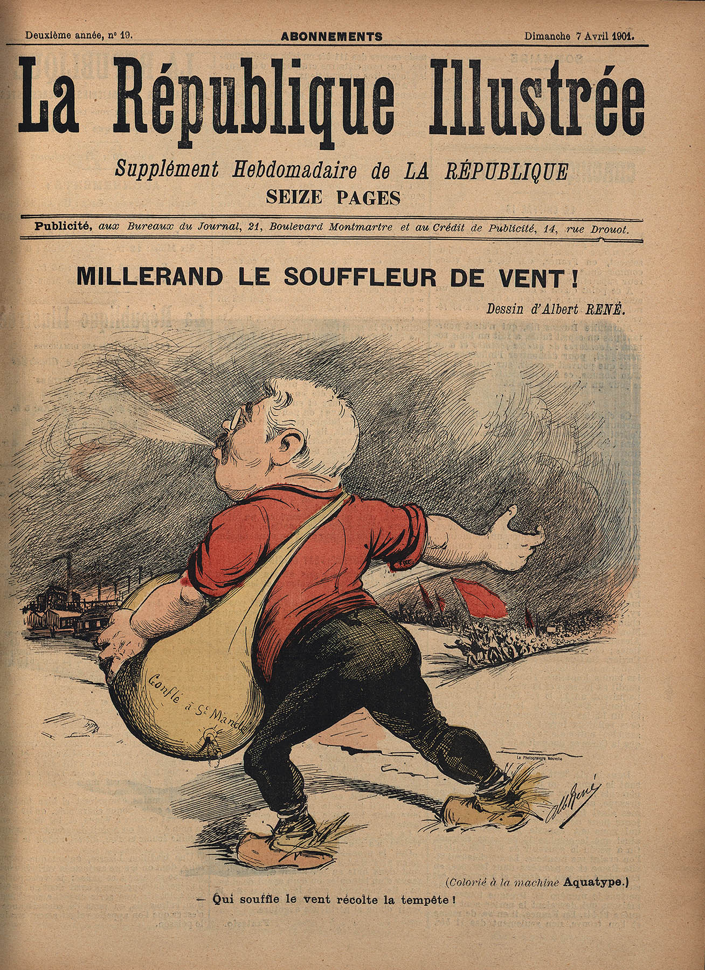
« Gonflé à Saint-Mandé » : « Qui souffle le vent récolte la tempête »,
7 avril 1901.

Slide 5
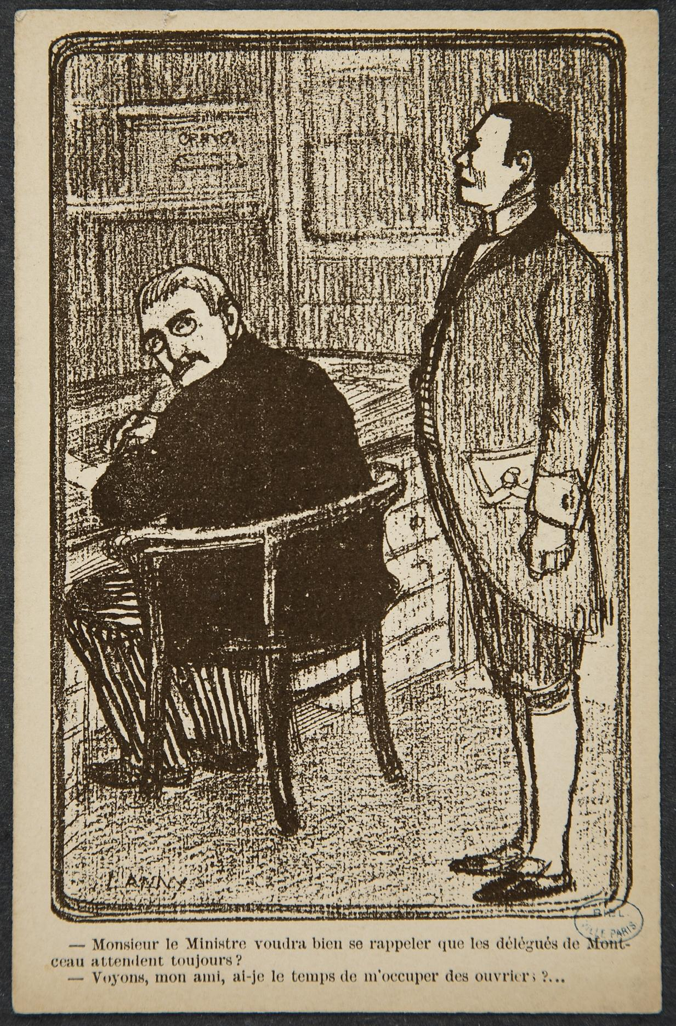
"M. le Ministre voudra bien se rappeler que les délégués attendent toujours? Voyons, mon ami, ai-je le temps de m'occuper des ouvriers?"

Slide 6
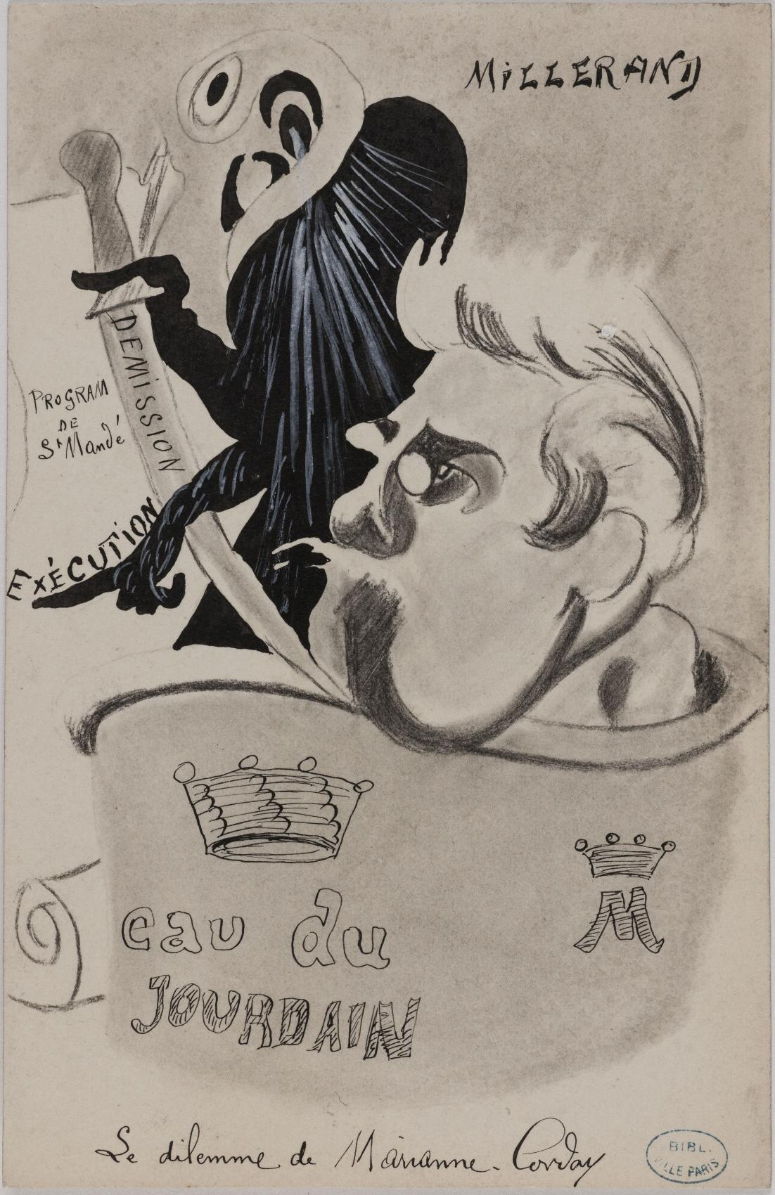
« Le dilemme de Marianne Corday »

Slide 7
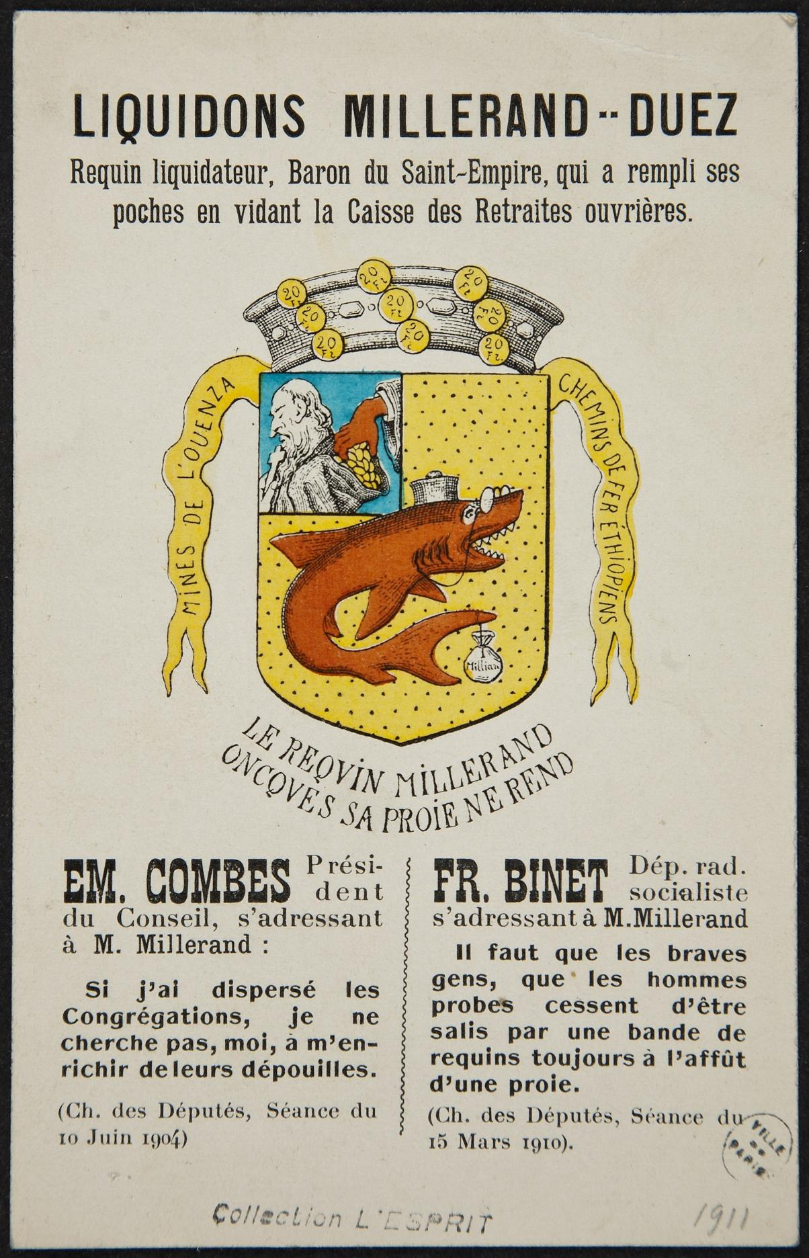
« Le requin Millerand, oncques sa proie ne rend », vers 1910

Slide 8
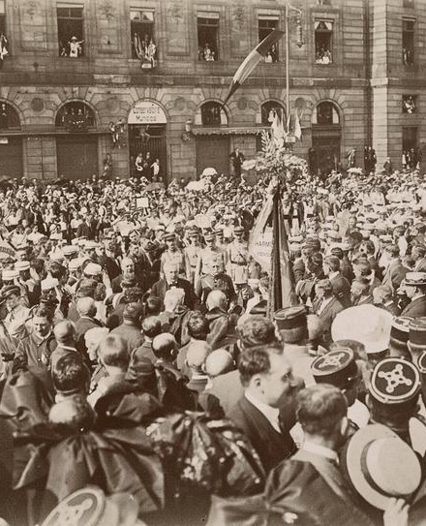
 |  | Strasbourg, arrivée d’Alexandre Millerand, 1919. Photographie issue des fonds iconographiques des Archives diplomatiques

Slide 9
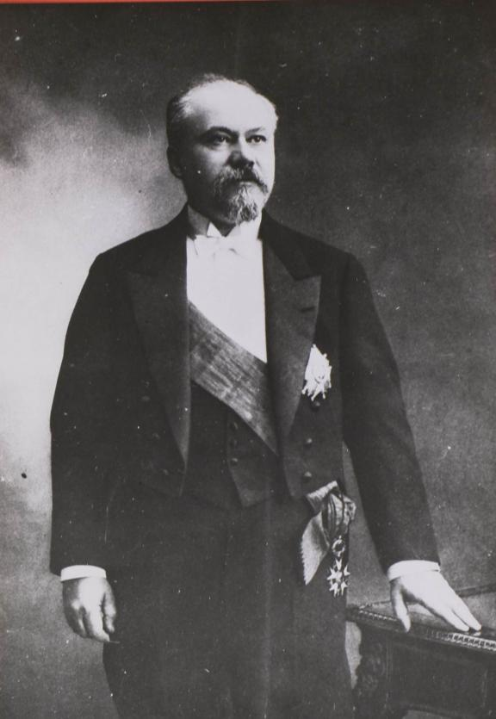
Raymond Poincaré, président de la République (1913-1920). Photographie prise en 1913 issue des fonds iconographiques des Archives diplomatiques.

Slide 10
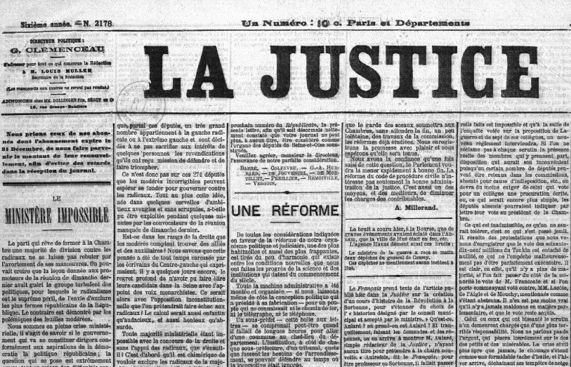
Article de Millerand en Une de La Justice du 31 décembre 1885

Slide 11

Travail et travailleurs, publié en 1908, condense la pensée sociale de Millerand

Slide 12
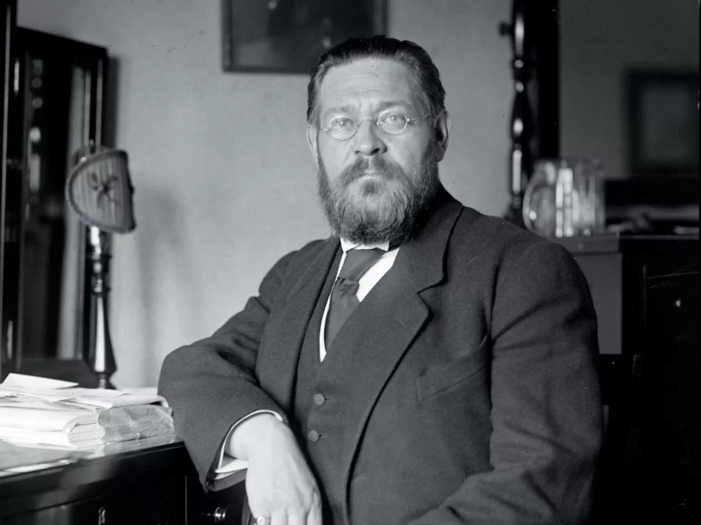
Le socialiste Albert Thomas, qui participe aux côtés de Millerand à la mobilisation industrielle

Slide 13
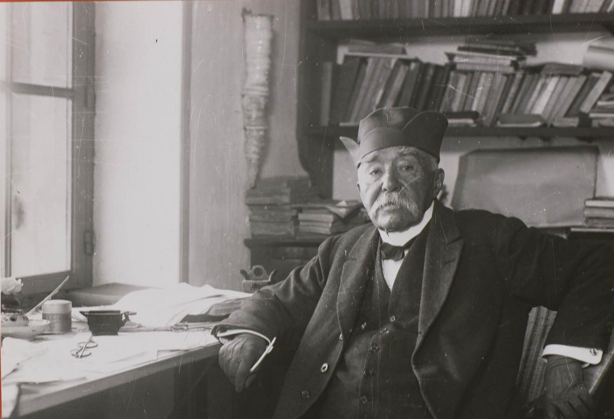
Georges Clemenceau (1841-1829), homme d’Etat français, président du Conseil (1906-1909 puis 1917-1920). Photographie prise en 1925 issue des fonds iconographiques des Archives diplomatiques.

Slide 14
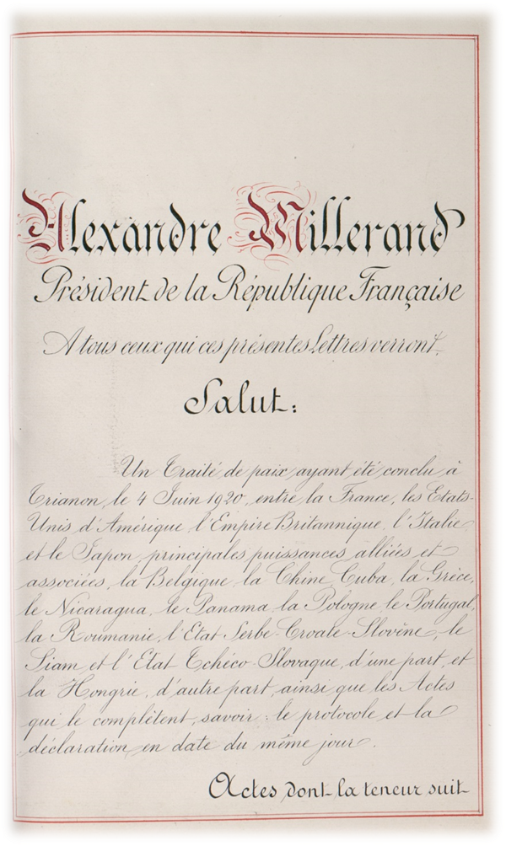
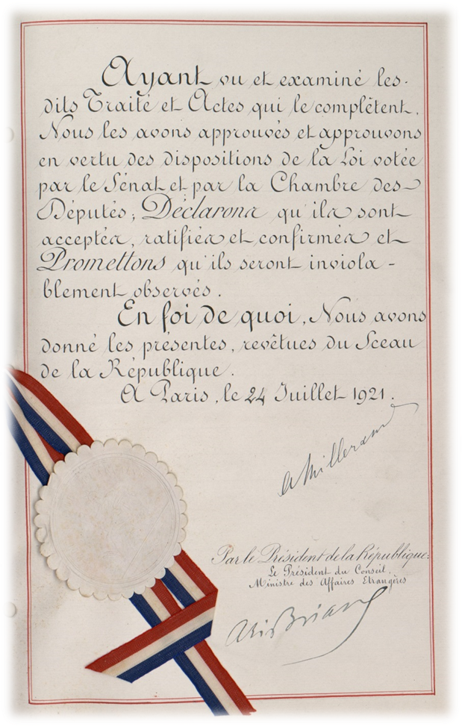
Ratification française du traité de Trianon,
24 juillet 1921.

Slide 15
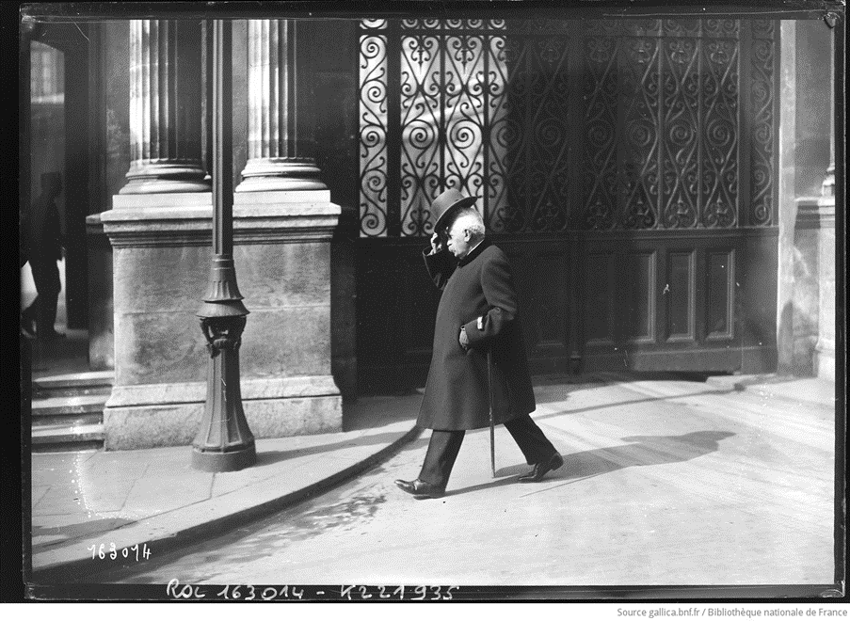
En vous remerciant de votre attention

